Slide 1

CAPACITACIÓN
La responsabilidad y las sanciones en el sistema municipal

Slide 2
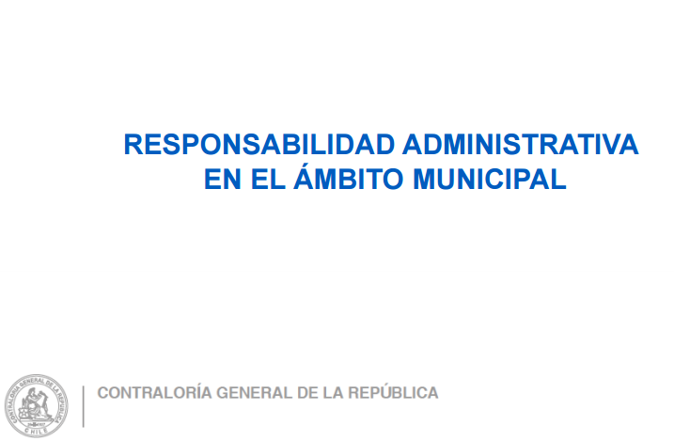

Slide 3
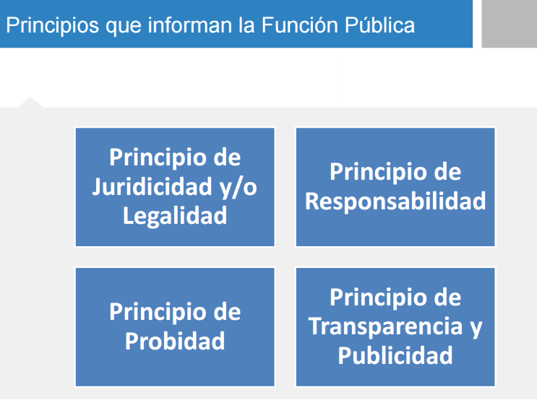

Slide 4
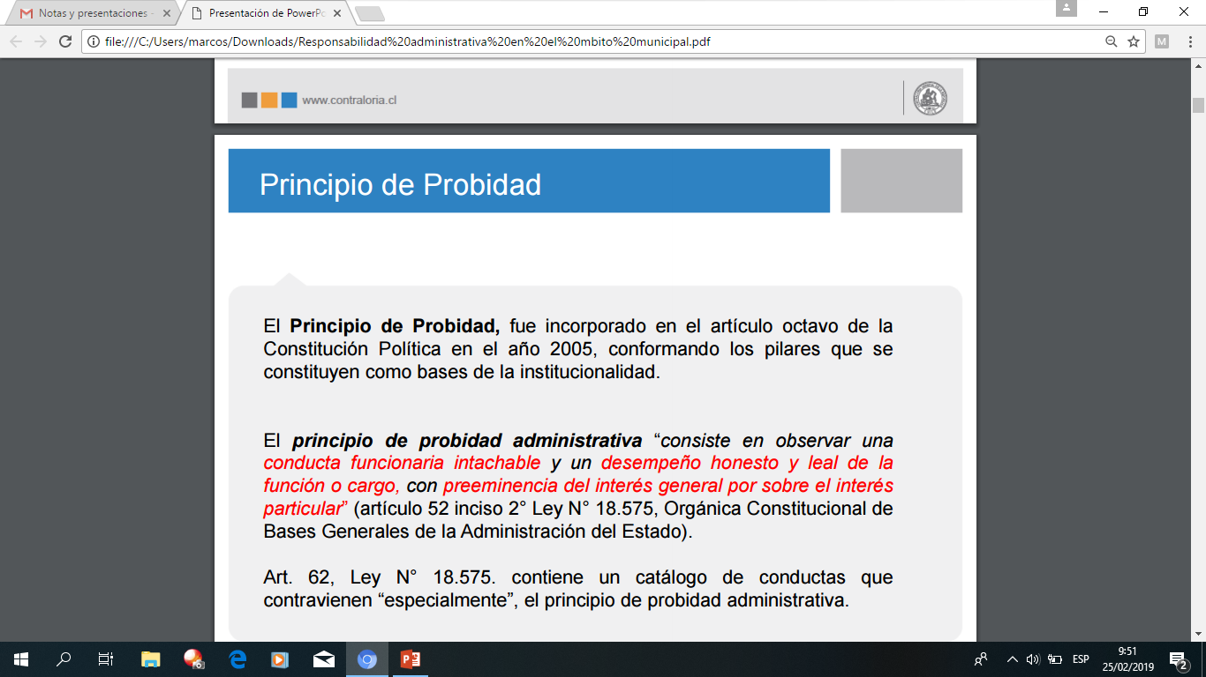

Slide 5
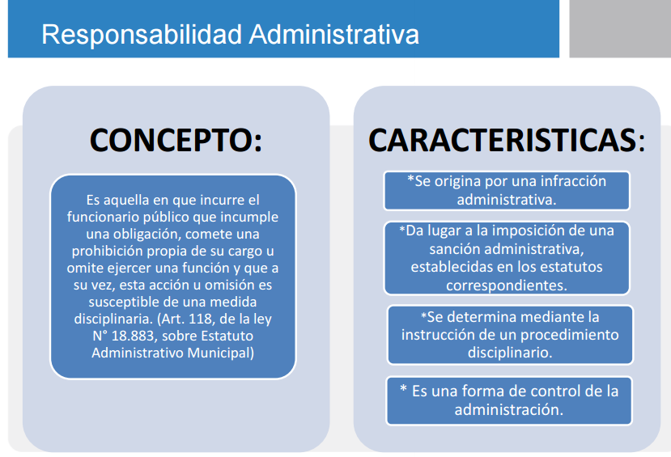

Slide 6
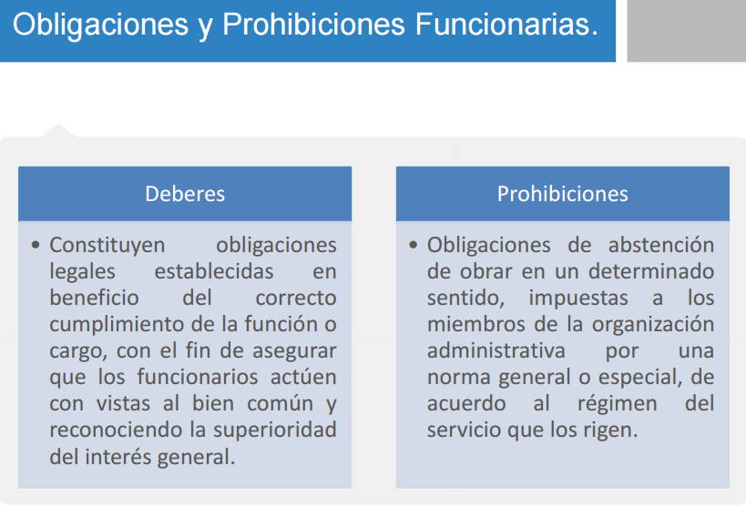

Slide 7
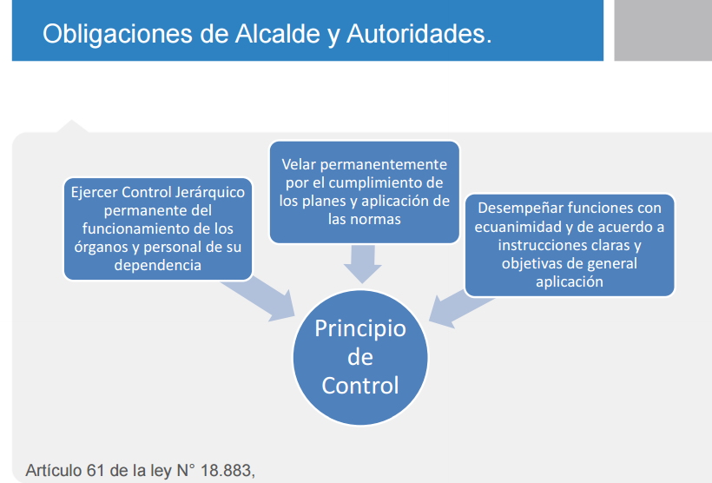

Slide 8
LOS COSTOS DE LA CAPACITACIÓN FUERON 687.000 PESOS (viatico, pasajes y curso)

Slide 9
LA CAPACITACIÓN SE REALIZO EN ANCUD-CHILOE, DESDE EL 21 AL 25 DE ENERO.

Slide 10
